Slide 1
2018制造集团述职报告
姓名：张军军
汇报时间：2018-09-22

Slide 2
目录
1
岗位理解
项目展示
未来提升和发展规划
2
3

Slide 3
岗位理解
光学报表开发
业务协作
根据业务逻辑，按规范开发后端程序，并提供API并撰写开发文档。
与业务人员分析功能需求，进行后台逻辑设计开发，
并协助业务和IT进行中间表的拉取与优化。
填报系统开发
系统维护
根据业务需求，设计合理存储表，为系统提供增删改查的服务。
及时处理系统异常，确保系统长期稳定运行。
定时服务开发
持续优化
在Linux下开发并部署辅助应用，用于数据解析，预处理等服务。
学习并应用新技术，尤其大数据条件下的数据分析技术，持续优化系统性能。

Slide 4
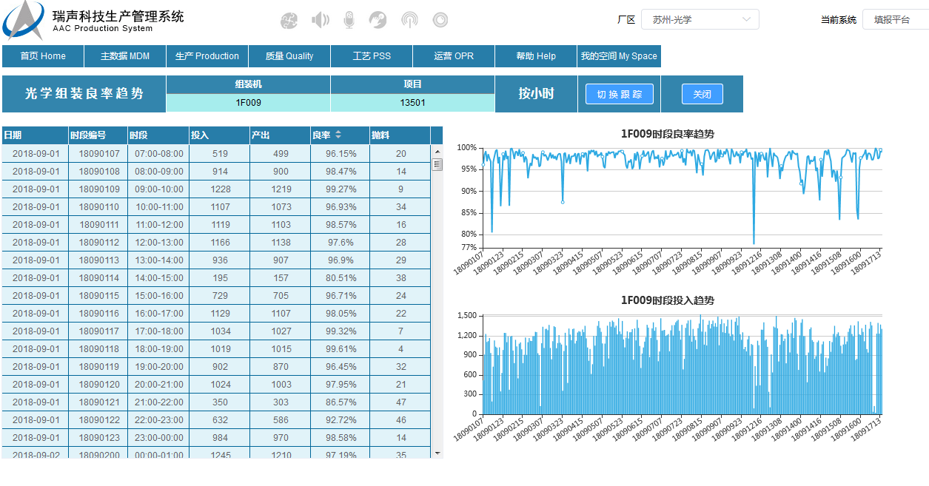
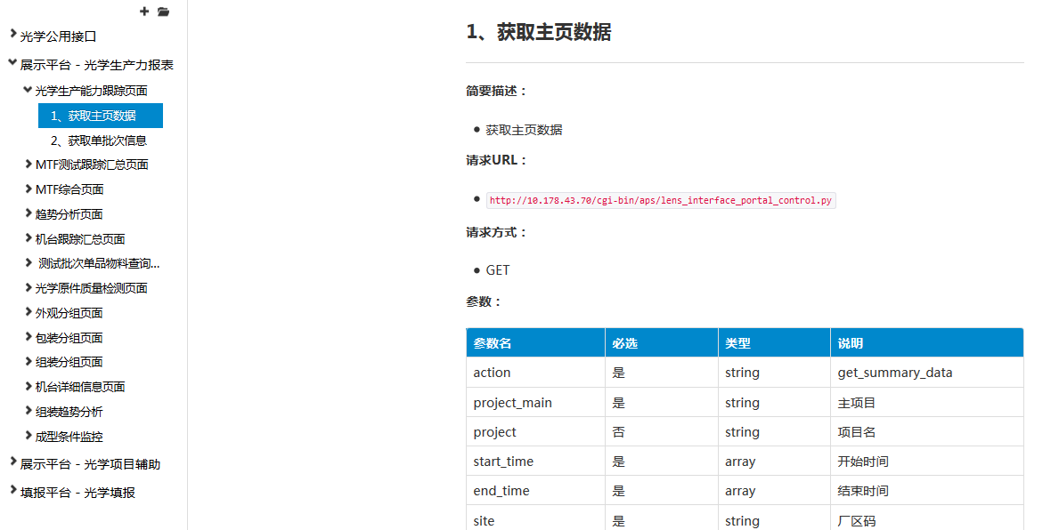
项目展示_生产力报表
APS生产力报表
新版光学生产力报表开发，主要负责查询接口开发并编写在线API文件。
涉及技术：
Python CGI，SQL，Linux，Pandas等
已完成接口数： 32
架构升级：进行中（~2018.12）

Slide 5
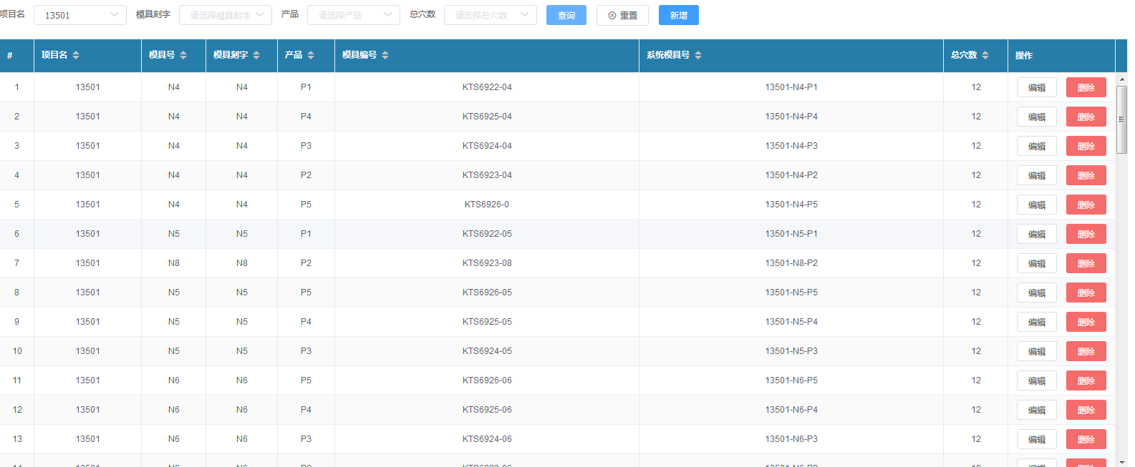
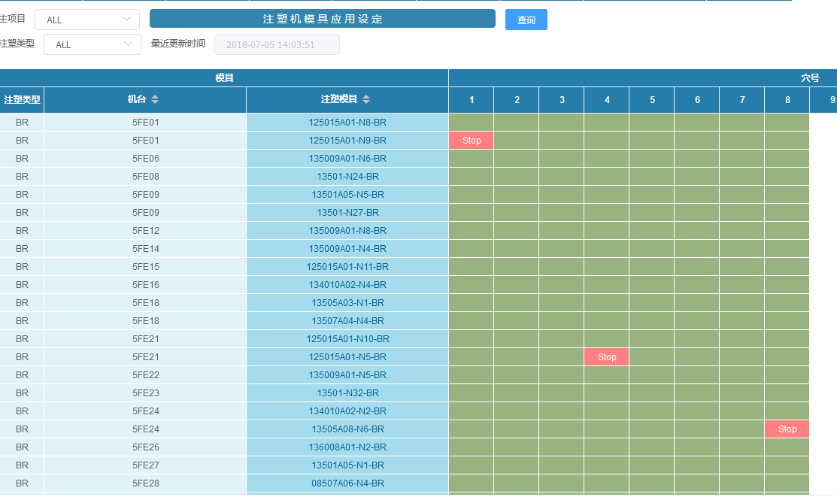
项目展示_填报系统
光学填报系统
光学配置数据填报系统后台逻辑开发；主要涉及模具信息和良品规则的增删改查功能。
涉及技术：
Python，SQL，Linux等
已完成接口数： 16
架构升级：进行中（~2018.12）

Slide 6
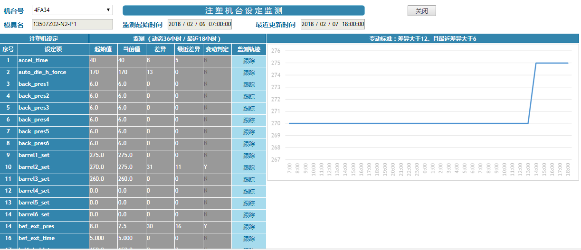
项目展示_案例分析
项目背景与需求分析
注塑设备的设置会对产品性能造成影响，基于IT的IOT数据开发设置监控界面，用于变动点查看。
一个设备会有约135个参数需要监控，我们需要查询其36H内所有设定情况，并按照最新设定为基准对历史变动做计数。
135个参数
36小时内的变动计算

Slide 7
项目展示_案例分析
难点分析
1. 原始数据量大（145W条数据）
2. 计算逻辑复杂：有条件的去重；按时间排序后，迭代计算并计数。

Slide 8
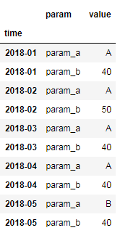
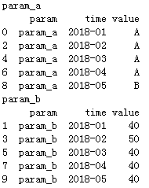
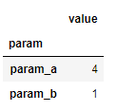
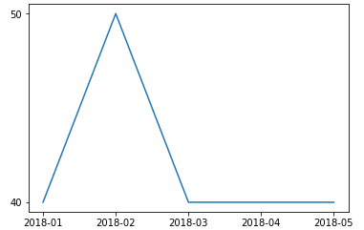
项目展示_案例分析
解决方案
引进数据分析的方法，用数据框架解决。
使用工具：
Pandas（DataFrame）
引用原因：良好的列内和数学计算支持。
计算步骤
数据按参数名分组
分组内参数迭代计算，进行计数

Slide 9
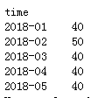
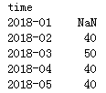
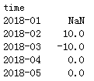
项目展示_案例分析
扩展思考
如果是按照变动一次，计数一次呢？
计算步骤
数据按参数名分组
分组内value列一阶差分，对非0的数据计数，得结果。
01
原始序列
02
辅助序列
03
计数得解

Slide 10
未来提升和发展规划
平台优化方向
优化现有Python后台服务架构（CGI->Flask），对接整个系统分布式与模块化的方向；优化代码组织方式，提升单元测试覆盖面。
个人技能面提升
学习前端技术，用于加强在当前工作中与前端工程师合作的效率；不断扩展技术栈，优化个人在团队工作中的适应面。
数据分析方向
加强大数据分析技术的学习，现阶段应用于后台程序复杂逻辑的计算（如时间序列，异常处理等），丰富查询功能；后期在有需要的时候，可以进行平台的智能化模块开发。

Slide 11
谢谢

